Slide 1
방송기획론
10장 교육 프로그램

Slide 2
1. 교육 방송 정의

Slide 3
2. 교육방송 역사

Slide 4
3. 교육방송 특성

Slide 5
4. 교육방송 종류

Slide 6
5. 유아 교육 프로그램

Slide 7
6. 유아 교육 프로그램 기획과정

Slide 8
7. 방송사 유아/어린이 프로그램
MBC
뽀뽀뽀
아이조아
KBS
TV유치원 파니파니
EBS
방귀대장
뿡뿡이

Slide 9
8. 교육 프로그램의 구성

Slide 10
9. 성인 교육 프로그램

Slide 11
10. 유아프로그램의 제작 과정

Slide 12
11. 청소년프로그램의 제작 과정

Slide 13
다양한 교육 방송 프로그램

Slide 14
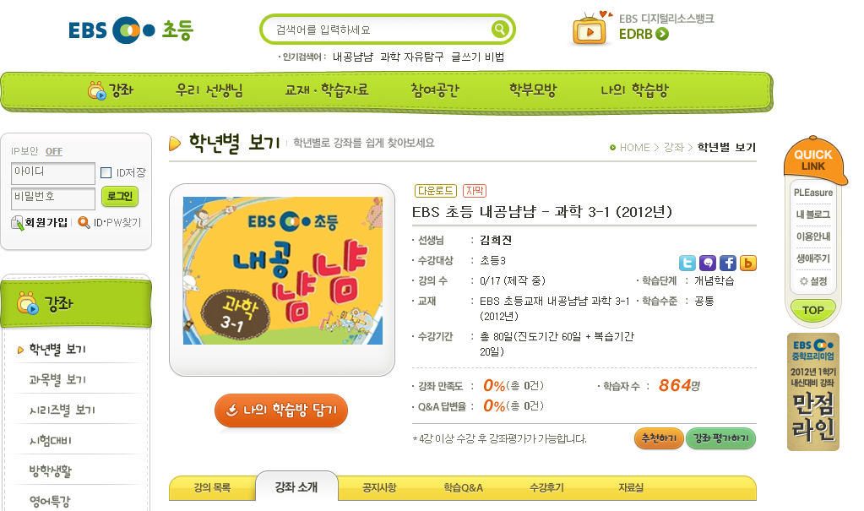

Slide 15
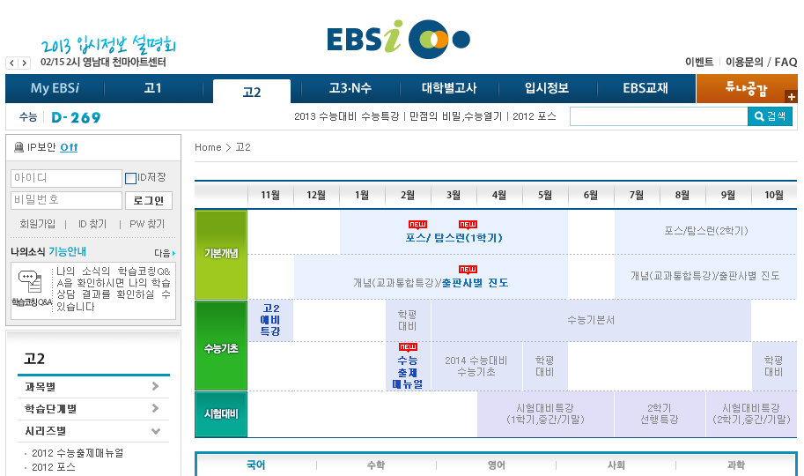

Slide 17
감사합니다

